Slide 1
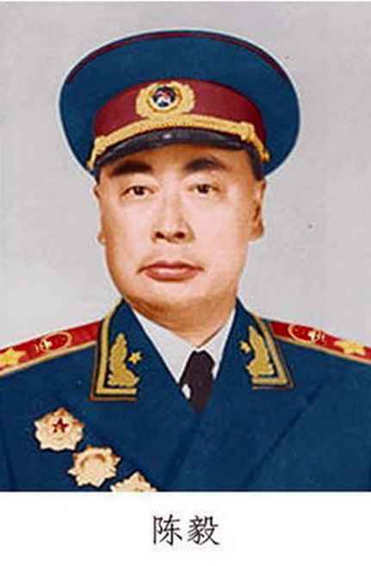
在我们中国的历史上，留下过许多伟大的名字。陈毅就是其中一位，他是中华人民共和国十大元帅之一，参加过抗日战争和解放战争。在他的身上有许多值得人敬佩的事情。今天我们要学的这篇课文讲述的是1962年发生在陈毅身上的一件小事。

Slide 2
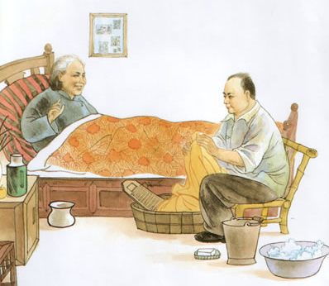
chén yì tàn mǔ
探：看望
陈毅探母

Slide 3
初读课文
1、朗读课文，读准字音，读通句子。
2、标出自然段。
3、画出生字词，自学生字。

Slide 4
yuán shuài
mǔ qīn
ɡù
元帅 母亲 故乡
床前 询问 一盆水
替 多少 今天 应该
chuánɡ
xún
pén
tì
shǎo
jīn
yīnɡ

Slide 5
元帅 母亲 故乡
床前 询问 一盆水
替 多少 今天 应该

Slide 6
读好句子
①一进家门，陈毅就来到母亲床前，拉着她的手，细心地询问病情。
②他看见母亲换下的衣服还没洗，就打来一盆水，一边洗衣服，一边跟母亲谈家常。
③陈毅说：“娘，快别这么说。从小到大，你不知道替我洗了多少次衣服。今天我给你洗洗衣服，是应该的呀！”

Slide 7
chén
陈
陈旧
陈年
陈放

Slide 8
mǔ
母
母亲
母子
字母

Slide 9
yuán
元
元帅
元旦
元月

Slide 10
qīn
亲
父亲
亲手
亲人

Slide 11
ɡù
故人
故乡
无故
故土
故

Slide 12
chuánɡ
床
上床
木床
车床

Slide 13
读句子：
陈毅元帅的母亲生病了，陈毅知道后，赶回故乡看望。
读词语：
陈毅 元帅 母亲 故乡
赶
陈毅元帅当时正在国外访问，知道母亲生病了，就急忙回国，“赶”回故乡，你能从这个“赶”字上感受到什么？
陈毅元帅平时工作很忙，而母亲年纪又大了，在焦急的回家路中，他在想些什么呢？
再读句子

Slide 14
读句子：
一进家门，陈毅就来到母亲床前，拉着她的手，细心地询问病情。
读词语：
床前 拉手 询问病情
洗衣服 谈家常
陈毅元帅有哪些动作？从他的行动中，你知道到什么 ？
他会细心地询问什么？
再读句子

Slide 15
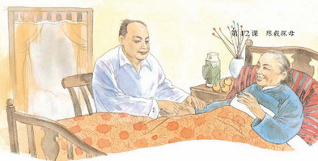
一进家门，陈毅就来到母亲床前，拉着她的手，细心地询问病情。
从“一……就……”也可以看出陈毅元帅对母亲的爱。
用“一……就……”练习说话。

Slide 16
询问完病情，陈毅看到了母亲的床下还有换下的衣服没有洗。他是怎么做的？
他看见母亲换下的衣服还没有洗，就打来一盆水，一边洗衣服，一边跟母亲谈家常。
①一边洗衣服，一边谈家常，这两个动作是同时在做。
②陈毅为什么不到外面洗，而要打来一盆水，在母亲的床
边洗边和母亲聊天呢？
③什么是“谈家常”？他们会聊什么？

Slide 17
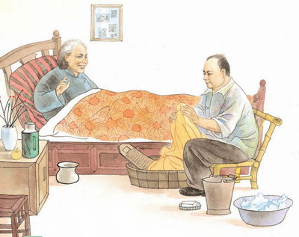
母亲说：“你也五十多岁了，还替娘洗衣服。”陈毅说：“娘，快别这么说。从小到大，你不知道替我洗了多少次衣服。今天，我给你洗洗衣服，是应该的呀！”
小链接
陈毅的母亲瘫痪在床，大小便不能自理。在陈毅进门的时候刚换下自己尿湿的裤子，因为怕被陈毅发现，赶紧把衣服藏在床底下。可没想到，陈毅找到后毫不犹豫地就洗了。

Slide 18
母亲说：“你也五十多岁了，还替娘洗衣服。”陈毅说：“娘，快别这么说。从小到大，你不知道替我洗了多少次衣服。今天，我给你洗洗衣服，是应该的呀！”
母亲心里怎么想的？
母亲对儿子浓浓的关爱。
为什么说替娘洗衣服是“应该的”？
陈毅洗的是母亲的“衣服”，报的是母亲的“恩情”。

Slide 19
你会用“一边……一边”来说话吗？
1、妈妈一边织毛衣，一边( )。
2、我一边( )，一边跳舞。
3、他一边( )，一边( )。
4、( )，( )。

Slide 20
shǎo
少
多少
不少
（少年）

Slide 21
jīn
今
如今
今天
古今

Slide 22
yīnɡ
应
应当
应该
理应

Slide 23
课堂练习
填空：
细心地（ ） 认真地（ ）
紧紧地（ ） 高兴地（ ）
难过地（ ） 慢慢地（ ）

